Slide 1
РЫБЫ:
какие они?

Slide 2
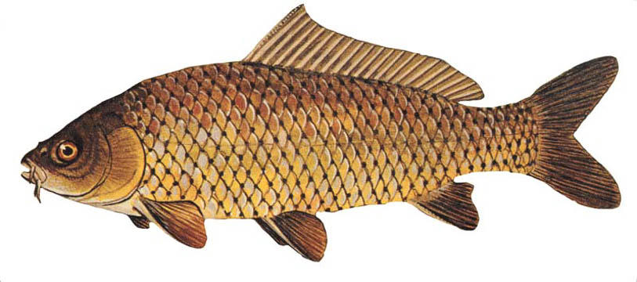
Рыбы - это водные жители, тело которых покрыто чешуёй.

Slide 3
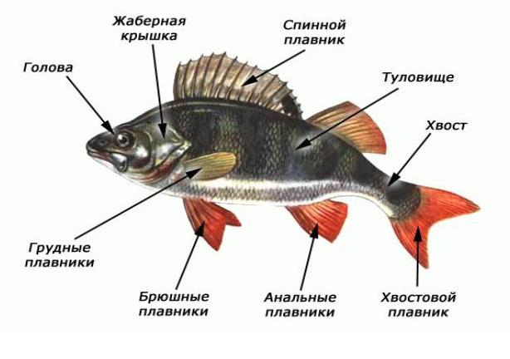
Тело рыбы состоит из головы, туловища, хвоста и плавников.

Slide 4
При помощи плавников рыбы поворачиваются в воде и меняют направление.
Рулём для них служит хвост.

Slide 5
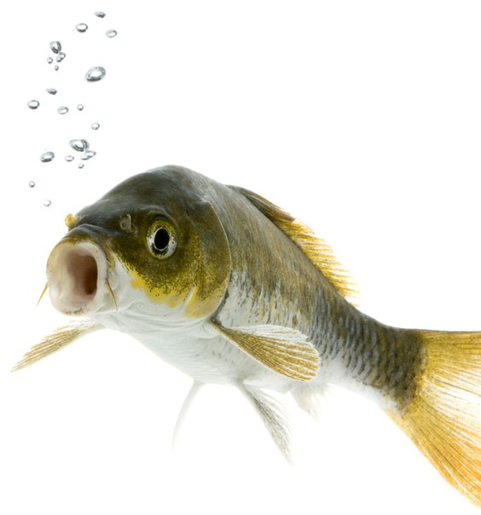
Дышат рыбы при помощи жабр. Они закрывают жабры и набирают полный рот воды, а потом открывают жабры и выпускают через них воду, «забирая» из воды кислород.

Slide 6
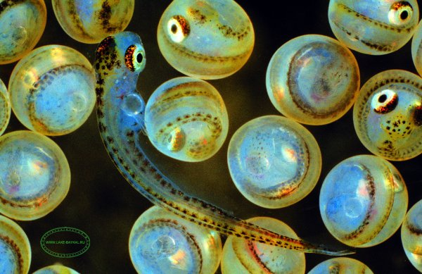
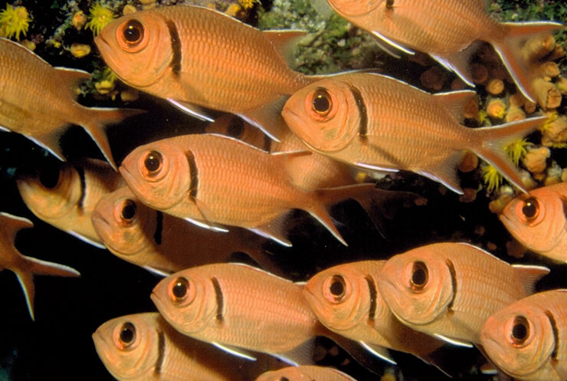
Большинство рыб мечут икру.Из каждой икринки потом появляются мальки. Они не совсем похожи на взрослых рыб. Но пройдёт немного времени и мальки превратятся во взрослых рыб.

Slide 7
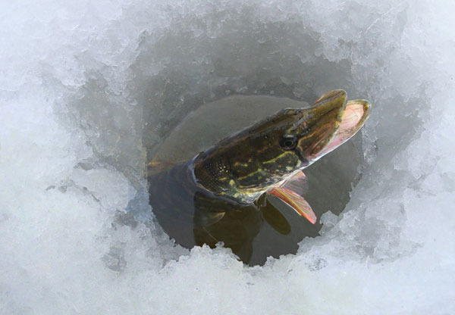
Зимой, когда вода замерзает, рыбы опускаются на дно. В это время они ведут малоподвижный образ жизни, мало питаются. Но в воде подо льдом очень мало кислорода, поэтому люди делают проруби, чтобы рыбам было легче дышать.

Slide 9
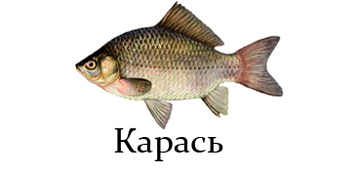
Карась – речная рыба, размером от 30 до 50 см.
Бывает золотой и серебряный караси.

Slide 10
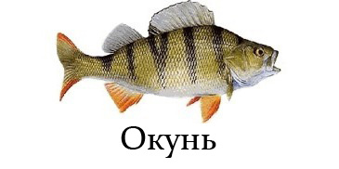
Окунь – небольшая речная рыбка длиной до 30 см.
Несмотря на то, что она маленькая, окунь- хищная рыба.

Slide 11
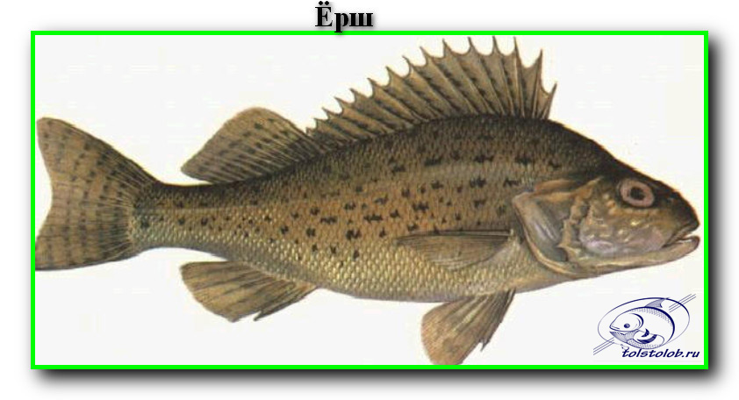
Ёрш – небольшая рыбка, питающаяся мелкими организмами- рачками и др.
Водится ёрш в реках и озёрах, и является добычей для более крупных рыб.

Slide 12
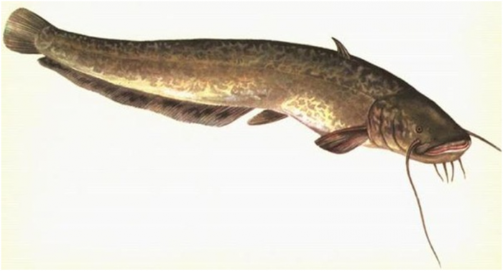
Сом
Сом – очень крупная рыба, длиной до 5м и весом до 300 кг. Обитает сом в реках и озёрах. У этой рыбы нет чешуи. Сом – хищник.

Slide 13
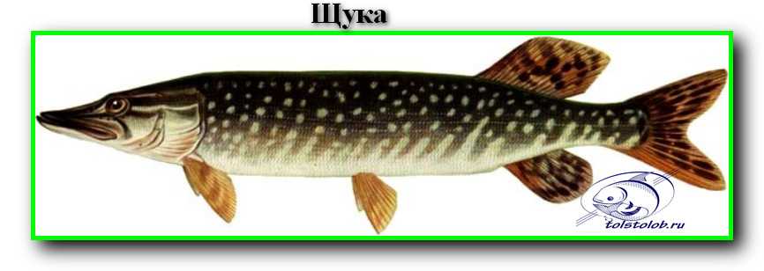
Щука – речная хищная рыба, она достигает в длину до 2 м и имеет массу более 60 кг.
Окрас у щуки серо-зелёный в крапинку. Щука очень прожорлива. Питается в основном рыбой, лягушками, насекомыми.

Slide 14
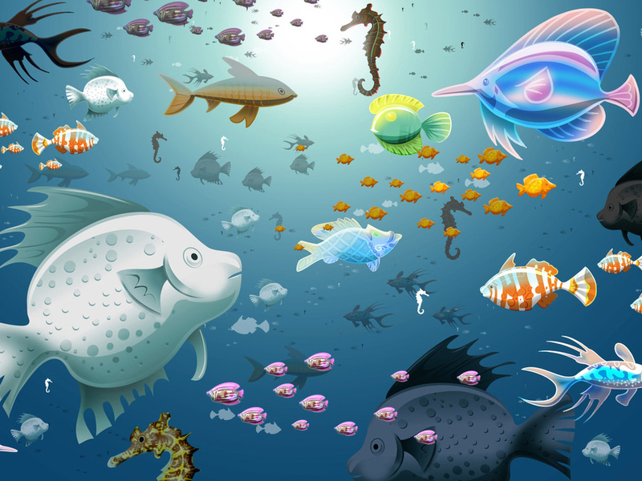
Морские рыбы

Slide 15
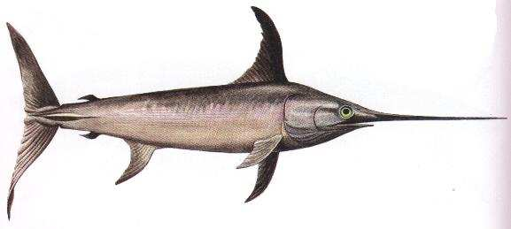
Рыба – меч
Рыба-меч - одна из самых больших хищных рыб. Она достигает 4,5 метра в длину и весит до 500 кг. На хвосте у неё большой полулунный плавник, верхняя челюсть несет меч, а тело голое, без чешуи.

Slide 16
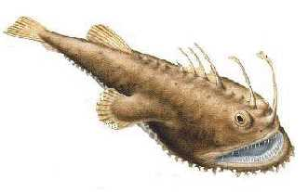
Морской чёрт
Морской чёрт – крупная рыба длиной до 1,5 м, а весит до 20 килограммов. На голове удочка - аппетитная светящаяся «приманка» для других рыб.

Slide 17
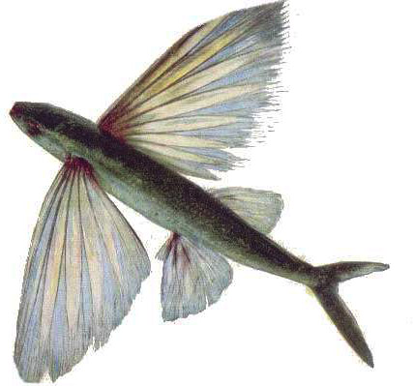
Летучая рыба
Летучие рыбы – невелики, от 15 до 25-35 см. Даже гигантская летучая рыба не длиннее 50 см. Её грудные плавники немного короче тела и содержат большое число лучей.

Slide 18
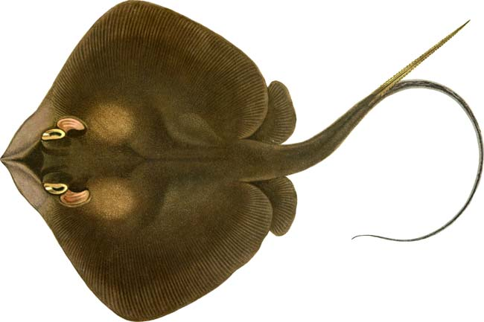
Электрический скат
Электрический скат – крупная рыба, нередко достигающая длину 2 м и вес 100 кг, с почти круглым диском тела и голой, лишённой шипов и колючек кожей.
Они используют своё грозное оружие главным образом для того, чтобы убивать добычу и, конечно, для обороны.

Slide 19
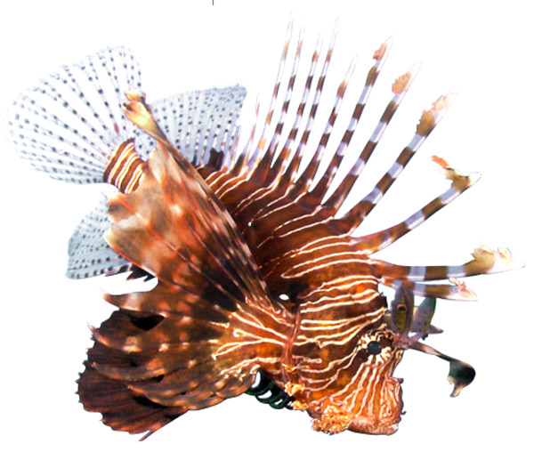
Рыба-зебра
Рыба-зебра – морская рыбка, раскрашенная кремовыми и бордовыми полосами. Тело рыбы-зебры оснащено большим количеством плавников, игл и других придатков. В минуту опасности она быстро поворачивается из стороны в сторону, стараясь встать к противнику спиной, и бьёт его спинными плавниками. Яд крылаток чрезвычайно опасен.

